Slide 1
ANDROID

Slide 2
PLAN
La plateforme android et les versions
Les outils de développement android
Organisation d’un projet ANDROID
Annexe
Les différents modèles de fenêtres android: Template des activités
ID

Slide 3
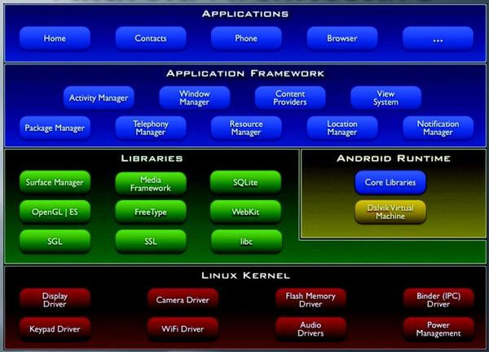
La plateforme android

Slide 4
Composition
Noyau Linux
Chaque application a son propre
Utilisateur
Espace mémoire
Processus Unix
Machine virtuelle java
Machine Virtuelle Java
Dalvik
N’exécute pas des .class mais un .dex

Slide 5
Versions d’Android
Android est Opensource et racheté par Google en 2005
Une nouvelle version d'Android qui n'impose pas un changement d'API, signifie que l'API reste identique et donc demeure compatible avec la version précédente. Seule des corrections sont censées avoir été apportées par rapport à la version précédente.
Une nouvelle version d'Android qui induit un incrément d'API, signifie quant à elle, soit la mise à disposition de fonctionnalités supplémentaires, soit la modification de fonctionnalités existantes. Dans ce dernier cas, une application développée par rapport à un niveau API précis devra potentiellement être modifiée pour fonctionner sur les versions ayant un niveau d'API supérieur.
V | Nom | Date de sortie | API
1.0 | Apple Pie | fin 2007
1.1 | Banana Bread
1.5 | Cupcake | avril 2009 | 3
1.6 | Donut | septembre 2009 | 4
2.1 | Eclair | janvier 2010 | 7
2.2 | FroYo | mai 2010 | 8
2.3 | Gingerbread | 6 décembre 2010 | 9-10
3.0 | Honeycomb | 26 janvier 2011 | 11-13
4.0 | Ice Cream Sandwich | 19 octobre 2011 | 14-15
4.1 | Jelly Bean | mi-juillet 2012 | 16
4.4 | KitKat | début 2013 | 19
5.0 | Lollipop | Nov 2014 | 22

Slide 6
Les outils de développement android
SDK et émulateurs pour android
Développement en natif avec Java avec l’ide eclipse
Développement cross-plateforme en C #
Développement en natif avec Java avec android studio

Slide 7
SDK et émulateurs pour android

Slide 8
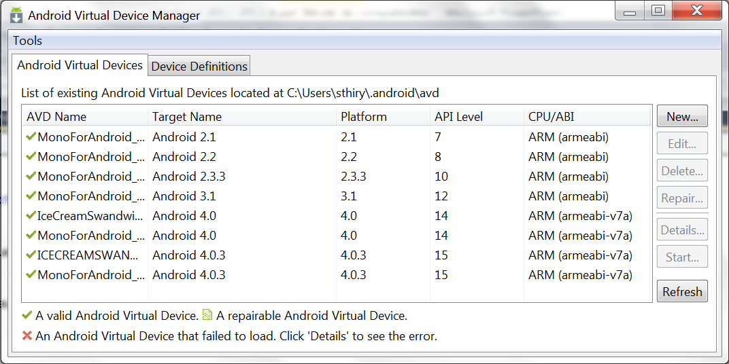
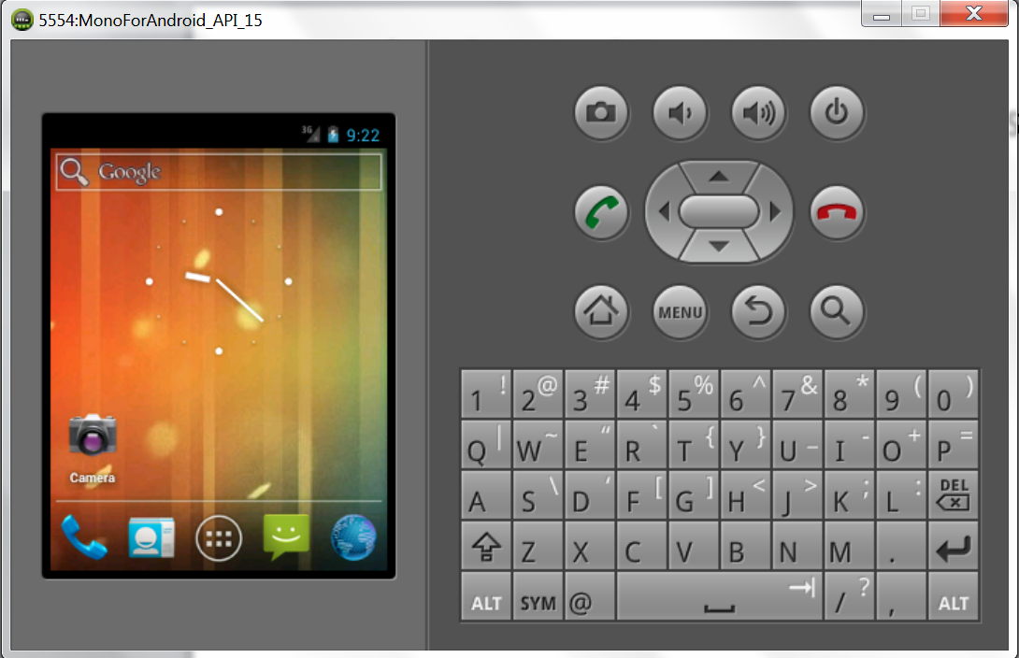
Android Virtual Device Manager Un gestionnaire de téléphones virtuels

Slide 9
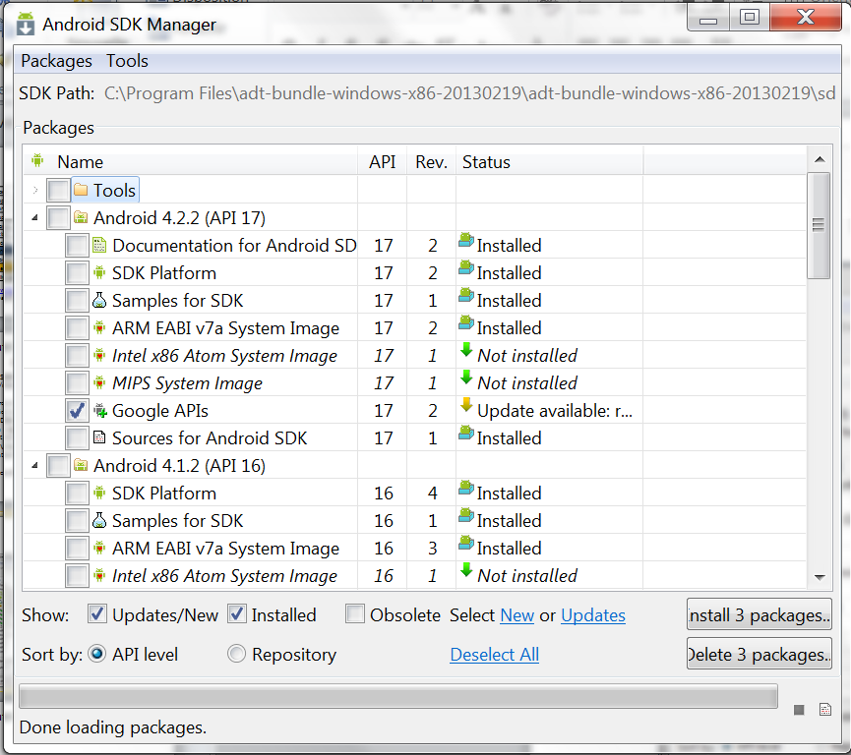
Android SDK Manager Le gestionnaire de SDK d’Android
Les compatibilites entre build tools et api: https://developer.android.com/tools/revisions/build-tools.html

Slide 10
Développement en natif avec Java avec android studio

Slide 11
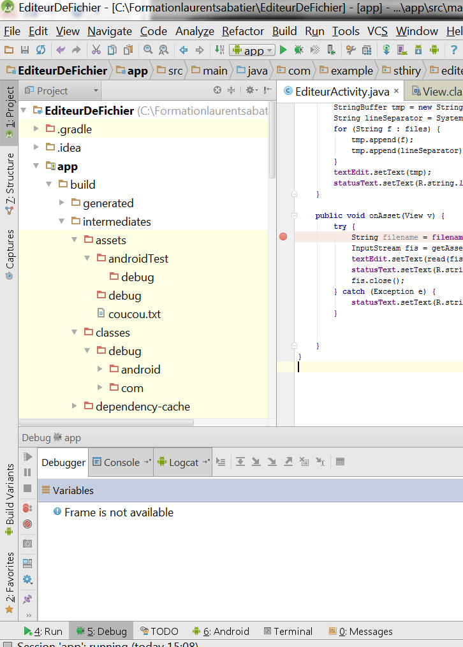
Développement en natif avec Java avec android studio
Android Studio se base sur un second produit, nommé Gradle, dédié à la construction et la compilation (build), au test et au déploiement dans un environnement de développement.
L’interface d’IntelliJ est utilisée
http://developer.android.com/sdk/index.html

Slide 12
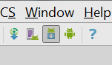
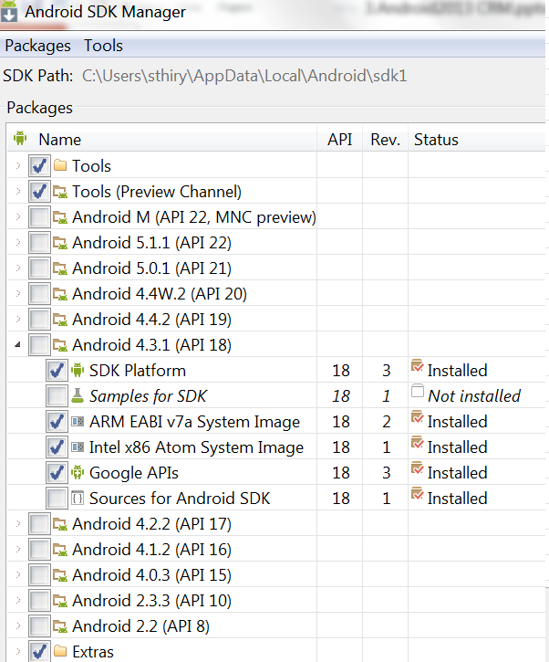
Développement en natif avec Java avec android studio
Avant de faire cela je vous conseille de tout d’abord mettre à jours les SDK tools, plateforms-tools et SDK-build tools. Sans quoi vous rencontrerez des soucis à la compilation du projet notamment à cause de Gradle qui s’attend à trouver des choses dans la version 22 du SDK.

Slide 13
Développement cross-plateforme en C #

Slide 14
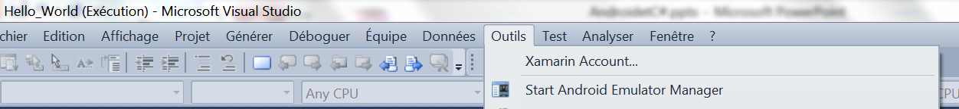
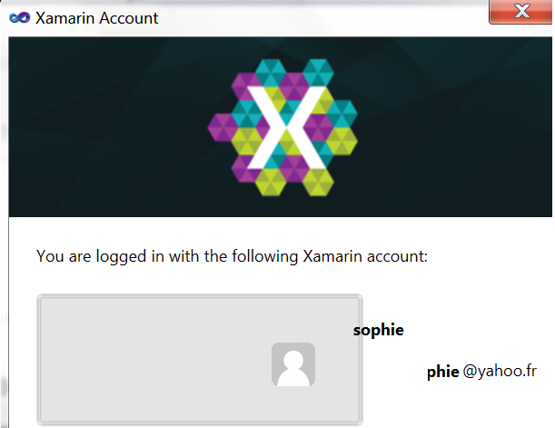
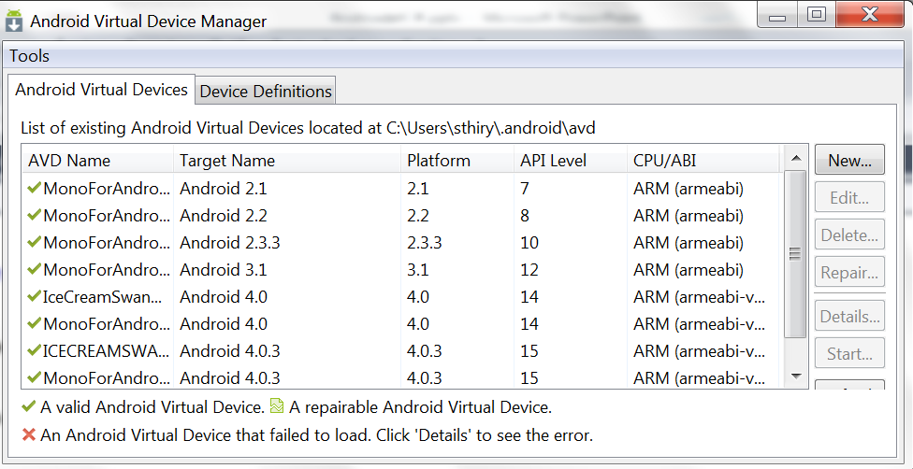
Outil de développement pour développer en C # avec Visual Studio
Xamarin(anciennement Mono) http://xamarin.com/
3 possibilités
Cross Platform Applications
Android Applications
Ios Applications

Slide 15
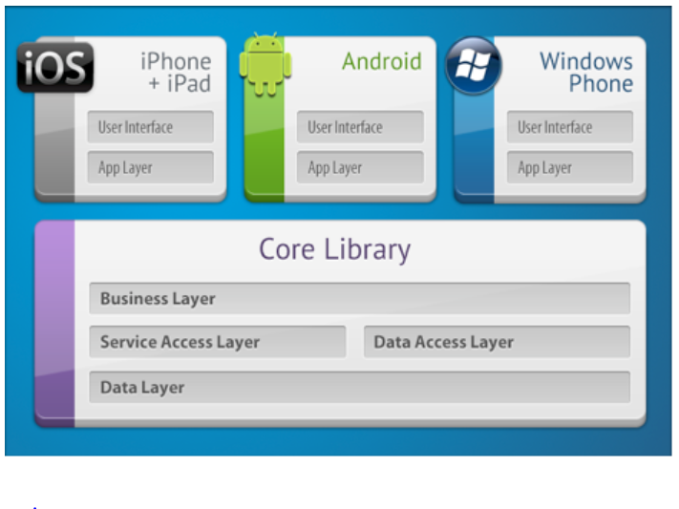
Cross Platform Applications
http://docs.xamarin.com/guides/cross-platform/application_fundamentals/building_cross_platform_applications

Slide 16
Organisation d’un projet ANDROID
Tous projets android contient le même type de fichier dans une organisation différente
Les ressources
Configuration du projet: Le manifeste
Les sources
Le généré : R.Java

Slide 17
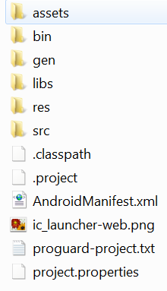
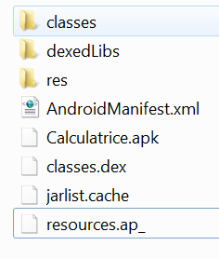
Le projet android dans l’explorer
Une application est organisée dans un fichier apk qui est une compression de fichier
AndroidManifest.xml est le fichier de description de l’application
classes.dex contient le bytecode java executable par la machine virtuelle Dalvik.
eventuellement META-INF contient les données qui permettront de gérer la sécurité et l intégrité de l’application. Des fichiers comme : CERT.RSA, CERT.DSA, CERT.SF and MANIFEST.MF
resource.ap_ contient les fichiers de ressources compilées qui ont été travaillées par le système de développement

Slide 18
Les ressources
RES et ASSETS

Slide 19
Les ressources d'un projet
Les ressources sont des éléments constituant de l’application
Fichiers image, vidéo, du texte
Deux familles de ressources « res » et « assets » :

Slide 20
ressources « res »
res (Ressources transformées en binaire et référencées dans R)
drawable-xxx : Contient vos images dans les différentes résolutions (basse, moyenne, haute et très haute).
ic_launcher.png : L’icône de votre application.
layout-xxx : Le SDK Android offre une technique de création d’interfaces graphiques à l’aide de fichiers XML. C’est dans ce dossier que vous inclurez l’ensemble des fichiers décrivant vos interfaces. Vous pouvez créer d’autres dossiers pour les menus par exemple. Vous pouvez créer différents dossier en fonction de l’orientation, la taille de l’écran et la version d’Android …
activity_main.xml : Le fichier principal de votre interface.
values : Ce dossier contient un ensemble de fichiers décrivant les valeurs (pseudo variables) utilisées par votre application. On peut, par exemple, y mettre des chaines de caractères (strings.xml), des tableaux (arrays.xml), des entiers, des couleurs, … Vous pouvez créer différents dossier en fonction de l’orientation, la taille de l’écran (values-large) et la version d’Android (values-v11 et values-v14) …
strings.xml : Fichier qui contient vos déclarations de chaines de caractères
dimens.xml : Contient toutes les dimensions utilisées dans votre application. Ces dimensions seront surchargés pour les écrans larges (values-large) afin de prendre en compte l’espace disponible
styles.xml : Représente le thème par défaut utilisé par votre application. Le thème sera surchargé pour les appareils tournant sous Android 3.0 (values-v11) et 4.0 (values-v14) afin de prendre en compte le nouveau thème Holo.
Mais aussi : res/anim, res/menu, res/xml, res/raw

Slide 21
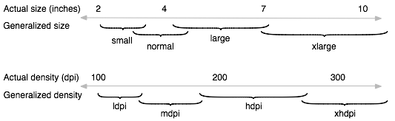
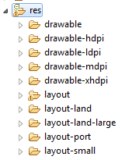
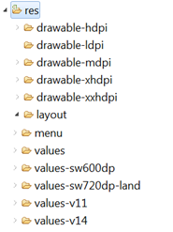
ressources « res »
drawable : cœur
drawable-xxx : permet de spécifier d’autres ressources selon la densité de l’appareil.
layout : cœur
layout-land : format paysage
layout-port : format portrait
layout-small : petit écran
layout-land-large : grand écran en format paysage
http://fr.openclassrooms.com/informatique/cours/creez-des-applications-pour-android/les-drawables

Slide 22
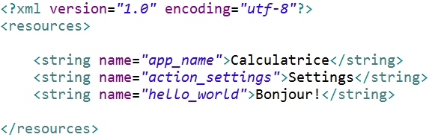
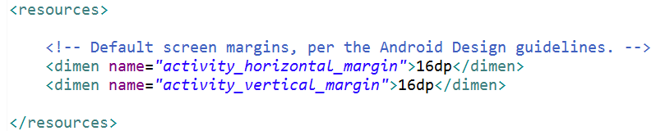
ressources « res »
strings.xml :
Ce fichier contient la définition de constante string qui peuvent être utilisé dans l’ensemble du projet.
dimens.xml
Représente la taille des différentes marges internes utilisées dans l’application
Ces marges sont surchargées pour les grands écrans dans le dossier values-large.

Slide 23
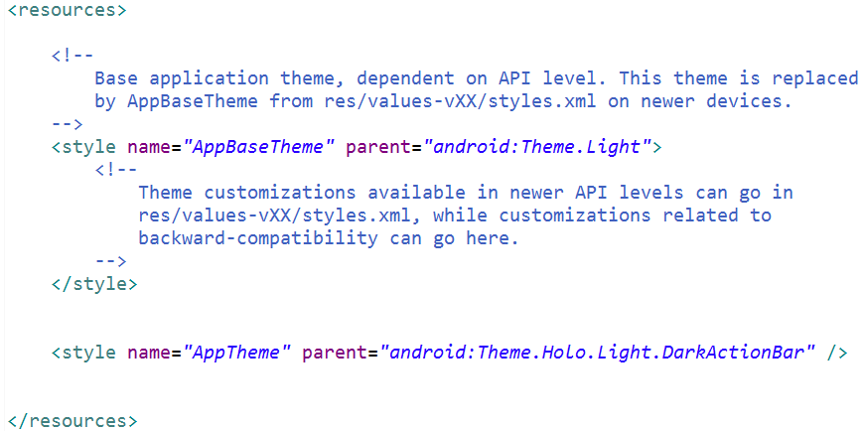
ressources « res »
styles.xml
Représente le thème appliqué par l’application. Par défaut, le thème appliqué correspond au thème clair Android par défaut
Le thème utilisé est surchargé pour les versions 3.0 et 4.0 d’android afin d’utiliser les différents thème Holo introduit dans ces versions (vous pouvez remarquer la présence d’une barre d’action dans ce thème ce qui explique sa présence lors de l’exécution sur un appareil tournant sous Android 4)

Slide 24
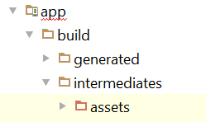
Ressources d'un projet
L'autre famille de ressources : Assets
Ces fichiers ne sont pas traités par les outils de package d’Android
Copiés sans transformation sur le terminal
Non répertoriés par la classe R
La lecture du contenu de ces fichiers se fait par l’objet AssetManager: la méthode getAssets() sur l’objet Context renvoie un AssetManager

Slide 25
Configuration du projet
AndroidManifest.xml

Slide 26
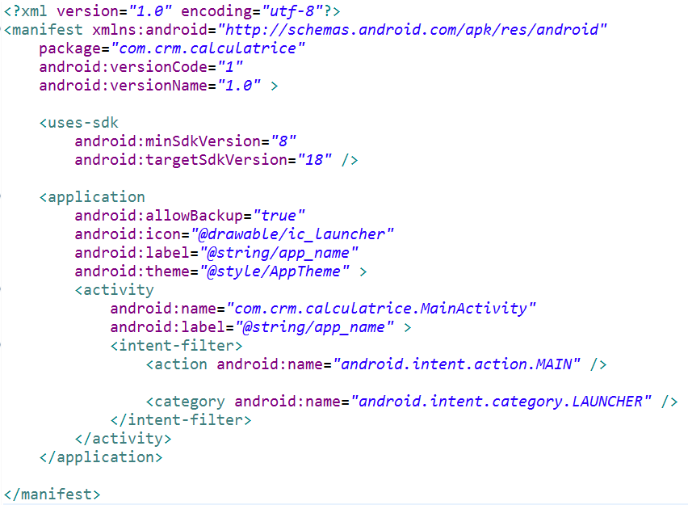
AndroidManifest.xml
Il définit le comportement de votre application au système Android. Ce fichier définit par exemple (Le nom, l’icône, la version min du SDK, les activités, les services, etc…).
La balise “manifest”, elle contient plusieurs arguments:
« package », qui donne le nom du package dans lequel se trouve votre activité principale.
« versionCode » qui donne la version du code de l’application, non visible pour l’utilisateur
« versionName » qui donne la version de l’application, visible sur Google Play.

Slide 27
AndroidManifest.xml
La balise “application” sert à la déclaration de différentes propriétés de votre application :
android:icon : L’emplacement où se trouve l’icône de votre application.
android:label : Le nom de votre application (il se trouve dans strings.xml).
android:theme=”@style/AppTheme” : Spécifier le thème utilisé par votre application. Ce thème pointe vers le style AppTheme declaré dans le fichier styles.xml
La balise “activity” permet de déclarer une activité. A chaque nouvelle activité, il faut remettre cette balise.
android:name : le nom de la classe java qui représente l’activité. Le nom doit commencer par un . et on ne met pas le .java à la fin.
android:label : le label de l’activité en question
intent-filter : c’est pour spécifier une action.
la sous balise action est pour spécifier l’action à exécuter, dans notre cas c’est le main.
la sous balise category est là pour spécifier la catégorie de l’action.
Voici un lien qui explique les différents types d’actions et de catégories: http://developer.android.com/guide/components/intents-filters.html.

Slide 28
Les sources et le généré

Slide 29
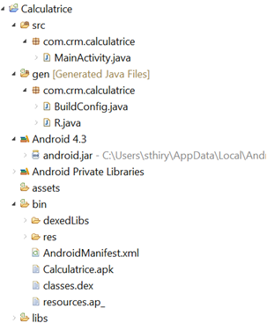
Les sources et le génére
src : Dossier contient les sources de votre application (code JAVA) et les packages.
com.crm.calculatrice : un package de votre application. Bien sûr vous pouvez avoir plusieurs packages dans votre application.
MainActivity.java : Notre principale activité.
gen : Dossier qui contiendra les fichiers R.java ( généré automatiquement à partir de vos ressources, il contient nom donnés aux boutons, textbox..) et BuildConfig.java (permettant de gérer l’affichage des logs uniquement pendant les phases de développement et tests).
R.java : Ce fichier est automatiquement généré par le SDK Android à chaque pré-compilation.
BuildConfig.java: Sera automatiquement mis à jour lors de la création de la version finale de l’Apk afin de desactive les logs.
bin : les bytecodes java

Slide 30
R.java
30
/* AUTO-GENERATED FILE. DO NOT MODIFY.
*
* This class was automatically generated by the
* aapt tool from the resource data it found. It
* should not be modified by hand.
*/
package com.example.android.skeletonapp;
public final class R {
public static final class attr {
}
public static final class color {
public static final int red=0x7f040000;
}
public static final class drawable {
public static final int btn_check_buttonless_off=0x7f020000;
public static final int btn_check_buttonless_on=0x7f020001;
}
public static final class id {
public static final int back=0x7f07001b;
}
public static final class layout {
public static final int imageview=0x7f030001;
}
public static final class string {
public static final int app=0x7f050000;
}
public static final class style {
public static final int ActionButton=0x7f060000;
}
}
Les ressources ajoutées se retrouvent comme attribut dans le fichier R.java:
Car la couleur red a été défini dans colors.xml
Car les fichiers existent dans le dossier drawable
Car dans un layout il y a composant avec id = back
Car dans le dossier layout il y a un fichier avec ce nom
Car dans le dossier values il y a un fichier strings qui définit une clé app
Car dans un style de composant il y a ce style

Slide 31
R.java
R.java permet d’instancier le bon layout de l’écran:
setContentView(R.layout.new_magazine);
R.java permet de retrouver le composant:
nameMagazine=((EditText)findViewById(R.id.magazine_name));
R.java permet de charger un texte en fonction de la langue:
remover.setText(R.string.commentRemove);
R.java permet de charger une image:
image.setImageResource(R.drawable.kandinsky);

Slide 32
Les composants d’une application android

Slide 33
Les composants
Les applications Android travaillent avec des composants indépendants. Ces composants peuvent être exécuter à partir de différentes applications.
Il existe:
Les activités
Les Services
Les Broadcast et Intent Receivers
Les Content providers
L’intent permet de communiquer entre composants

Slide 34
Activities (Activités en Français)
Une activité est la composante principale pour une application Android. Elle représente l’implémentation et les interactions de vos interfaces.
Prenant l’exemple d’une application qui liste toutes les images présentes dans votre téléphone, le projet pourrait se décomposer comme çi-dessous :
Une vue pour afficher la liste des images.
Une activité pour gérer le remplissage et l’affichage de la liste.
Si l’on veut pouvoir rajouter, supprimer des images, on pourrait rajouter d’autres activités.

Slide 35
Services
Un service, à la différence d’une activité, ne possède pas de vue mais permet l’exécution d’un algorithme sur un temps indéfini. Il ne s’arrêtera que lorsque la tâche est finie ou que son exécution est arrêtée.
Il peut être lancé à différents moments :
Au démarrage du téléphone.
Au moment d’un événement (arrivée d’un appel, SMS, mail, etc…).
Lancement de votre application.
Action particulière dans votre application.

Slide 36
Broadcast and Intent Receivers
Un Broadcast Receiver comme son nom l’indique permet d’écouter ce qui se passe sur le système ou sur votre application et déclencher une action que vous aurez prédéfinie. C’est souvent par ce mécanisme que les services sont lancés.

Slide 37
Content providers
Les “content providers” servent à accéder à des données depuis votre application. Vous pouvez accéder :
Aux contacts stockés dans le téléphone.
A l’agenda.
Aux photos.
Ainsi que d’autres données depuis votre application grâce aux content providers.

Slide 38
L’activite
Qu’est ce qu’une activite?
Le cycle de vie d’une activity
Les taches
Exemple: Le compteur

Slide 39
Qu’est ce qu’une activite?
Une activité est la composante principale pour une application Android. Elle représente l’implémentation et les interactions de vos interfaces.
Prenant l’exemple d’une application qui liste toutes les images présentes dans votre téléphone, le projet pourrait se décomposer comme ci-dessous :
Une vue pour afficher la liste des images.
Une activité pour gérer le remplissage et l’affichage de la liste.
Si l’on veut pouvoir rajouter, supprimer des images, on pourrait rajouter d’autres activités.
Ainsi une activité est un Contrôleur pour un MVC
Mais contient un peu de Model
Mais contient du lien vers la ou les vues

Slide 40
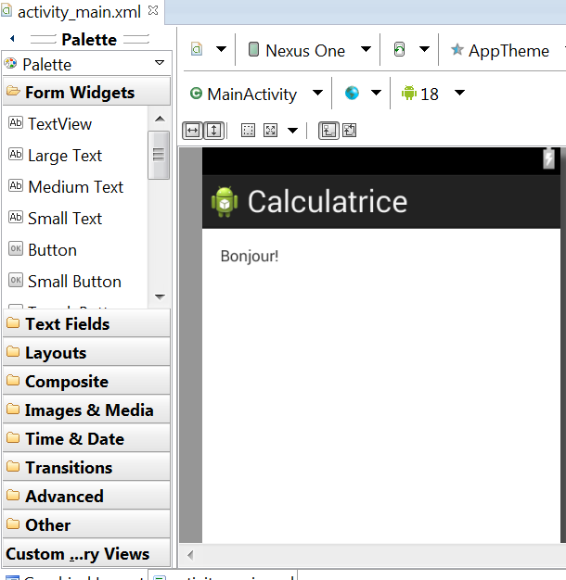
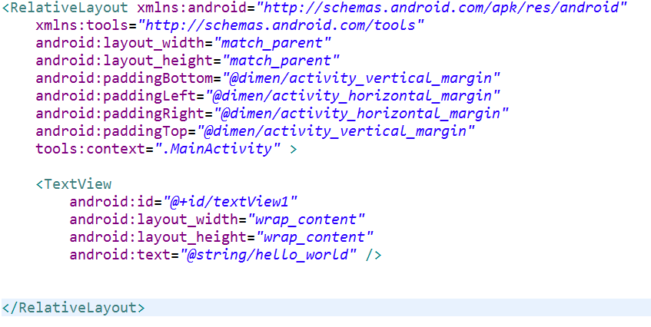
Le projet android: L’activity principale
Le code correspondant à la fenêtre principale MainActivity se retrouvent dans différents fichiers:
La mise en page est dans le fichier: res/layout/activity_main.xml
On peut éditer activity_main de façon graphique ou xml

Slide 41
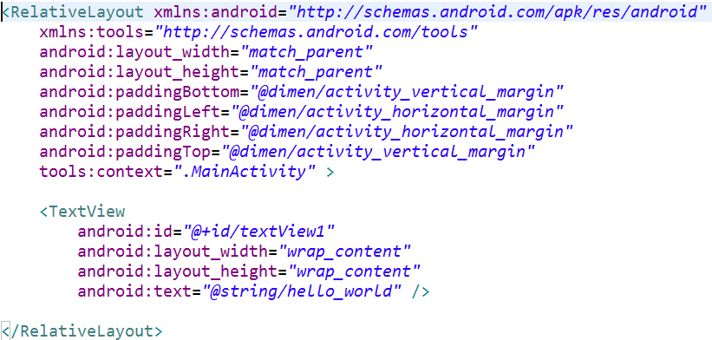
Activity_main.xml
On dispose de deux modes de visualisation.
Onglet Graphical Layout : Mode visualisation et édition d’interface.
Onglet activity_main.xml : mode code source
RelativeLayout est une balise qui définit le layout:
Voici un lien pour la liste des différents layout: http://developer.android.com/reference/android/view/ViewGroup.html
Un tutoriel sur le RelativeLayout est disponible à cette adresse : http://www.tutos-android.com/comprendre-relativelayout-android
Description du TextView:
On déclare une composante TextView pour afficher du texte et on lui indique la chaine de caractère à afficher :@string/hello_world, donc de la variable hello_world qui est déclarée dans strings.xml.
Le texte est centré verticalement et horizontalement
On utilise les marges internes déclarées dans le fichier dimens.xml
Chaque élément doit posséder une hauteur et une largueur correspond à la taille de son contenu (wrap_content).

Slide 42

Le projet android: L’activity principale
Dans le fichier xml:
Layout peut référencer un drawable (image
android:src="@drawable/kandinsky"
Layout peut référencer un texte redéfinit ou pas dans le fichier values/strings.xml
android:prompt="@string/country_prompt"
android:entries="@array/country_names"
android:text="@string/hello_world"
Layout peut référencer une couleur
android:background="@color/red"
Drawable peut référencer un autre drawable
<item android:drawable="@drawable/button_normal_green"/>

Slide 43
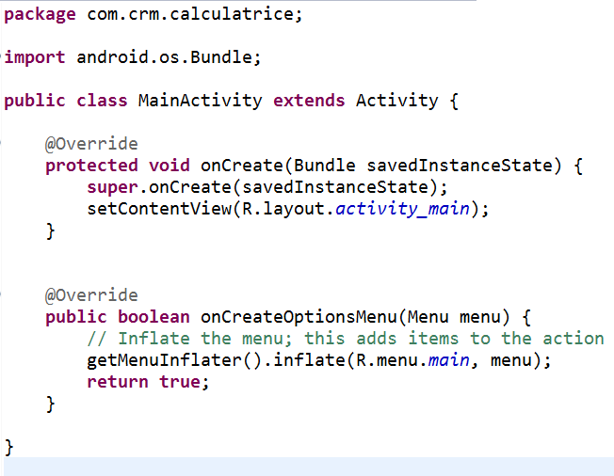
Une application est structurée autour de la classe Activity
Le code behind du main activity dans le fichier: src/com.crm.calculatrice/MainActivity.java
Notre activité principale doit hériter de la classe Activity ou d’une sous classe de cette dernière: http://developer.android.com/reference/android/app/Activity.html
La méthode “OnCreate” est équivalente est appelée à la création de votre vue.

Slide 44
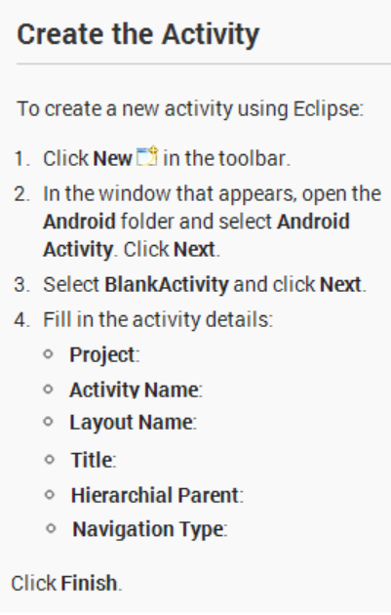
Meilleur façon d’ajouter une nouvelle Activity
Afin que tous les fichiers nécessaires à l’Activity soient bien ajoutés et que le manifeste soit bien mise à jour, utilisez cette procédure.

Slide 45
Le cycle de vie d’une activity

Slide 46
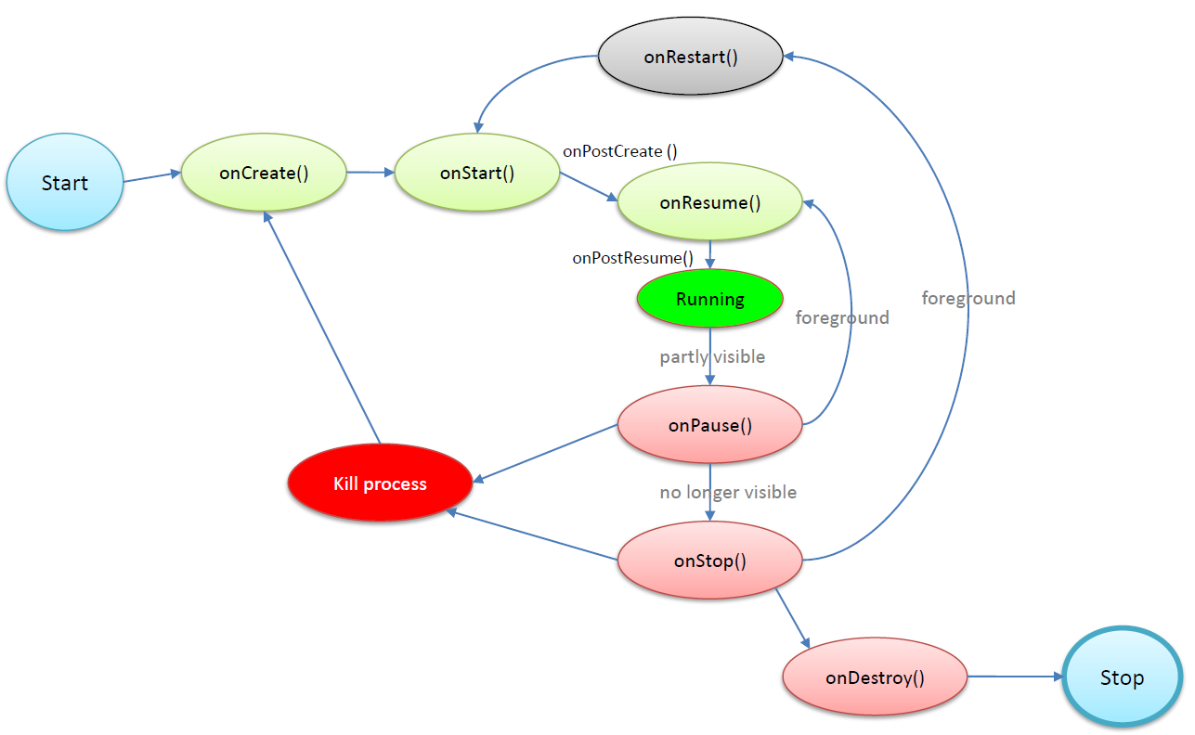
Le cycle de vie d’une application android http://developer.android.com/reference/android/app/Activity.html

Slide 47
Le cycle de vie d’une application android
onCreate :
Cette méthode est appelée à la création de votre activité (Activity).
Elle sert à initialiser votre activité ainsi que toutes les données nécessaires à cette dernière.
Quand la méthode onCreate est appelée, on lui passe un Bundle en argument. Ce Bundle contient l’état de sauvegarde enregistré lors de la dernière exécution de votre activité.
Elle charge l’IHM et retrouve les widgets pour les interactions futures
onStart :
Cette méthode signifie le début d’exécution de votre activité (début du passage au premier plan). Si votre activité ne peut pas aller en avant plan quelque soit la raison, l’activité sera transférée à onStop.
La vue va devenir visible
onResume :
Cette méthode est appelée après onStart (au moment où votre application passe ou repasse en avant plan). A la fin de l’appel à la méthode onResume, votre application se trouve au premier plan et reçoit les interactions utilisateurs.

Slide 48
onPause :
Si une autre activité passe au premier plan, la méthode onPause est appelée sur votre activité. Afin que vous sauvegardiez l’état de l’activité et les différents traitements effectués par l’utilisateur. Ex: une nouvelle activity pas en full size ou une activité transparente. A ce stade, votre activité n’a plus accès à l’écran, vous devez arrêter de faire toute action en rapport avec l’interaction utilisateur (désabonner les listeners). Vous pouvez par contre continuer à exécuter des algorithmes nécessaires mais qui ne consomment pas trop de CPU.
onStop :
Appelée quand votre activité n’est plus du tout visible quelque soit la raison. Dans cette méthode vous devez arrêter tous les traitements et services exécutés par votre application.
L’application pourrait être stoppée. On arrête tout ce qui consomme de l’énergie ou de la mémoire
onRestart :
l’application revient à la vie on peut réactiver des éléments
onDestroy :
Appelée quand votre application est totalement fermée (Processus terminé). Toutes les données non sauvegardées sont perdues
Il faut libérer et fermer toutes les ressources (fichiers, bases, réseaux, etc…)

Slide 49
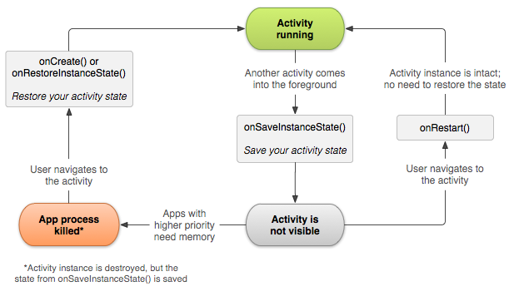
Gerer la sauvegarde des donnees dans le cycle de vie de l‘activité

Slide 50
Le changement d’orientation de l’ecran
Lors du changement d’orientation de l’écran, l’activité est à nouveau instanciée: cela nécessite donc de faire des sauvegardes en utilisant
onSaveInstanceState():cette méthode est appelée à chaque fois que votre activité est détruite. Grâce à cette méthode vous pouvez sauvegarder les données que vous souhaitez dans un Bundle afin de pouvoir récupérer l’état de votre activité.
public class SaveStateActivity extends Activity {
…
@Override
protected void onSaveInstanceState(Bundle outState) {
Toast.makeText(this, "Save", Toast.LENGTH_LONG).show();
EditText s = (EditText) findViewById(R.id.autosaved);
outState.putString("text", s.getText().toString());
super.onSaveInstanceState(outState);
}
…
}

Slide 51
Le changement d’orientation de l’ecran (suite)
public class SaveStateActivity extends Activity {
@Override
public void onCreate(Bundle savedInstanceState) {
super.onCreate(savedInstanceState);
setContentView(R.layout.state_save);
if (savedInstanceState == null) {
Toast.makeText(this, "Create", Toast.LENGTH_LONG).show();
} else {
String text = savedInstanceState.getString("text");
Toast.makeText(this, "Restore with "+text, Toast.LENGTH_LONG).show();
}
}
@Override
protected void onDestroy() {
super.onDestroy();
Toast.makeText(this, "Destroy", Toast.LENGTH_LONG).show();
}
}
Puis dans le onCreate, la méthode onRestoreInstanceState() est appelée afin de récupérer l’état de votre vue, donc dans cette méthode vous pouvez utiliser toutes les valeurs que vous avez stocké dans la méthode précédente.

Slide 52
Le changement d’orientation de l’ecran (suite)
Problème: le Bundle est limité dans ses capacité de stockage
On peut contourner ce problème en utilisant la méthode onRetainNonConfigurationInstance() qui vous permet de renvoyer un objet que vous pouvez récupérer grâce à la méthode getLastNonConfigurationInstance().

Slide 53
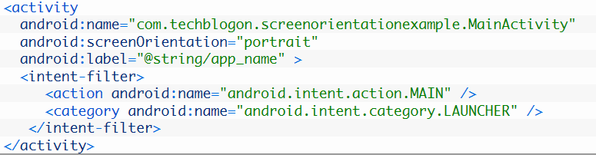
Le changement d’orientation de l’ecran (suite)
Bloquer en mode portrait

Slide 54
Les taches

Slide 55
Pourquoi utiliser des taches?
Lorsqu’une activité est trop gourmande, le processeur peut à tout moment tuer votre activité. Donc il faut penser à externaliser le code gourmand en ressource dans une tache extérieur.

Slide 56
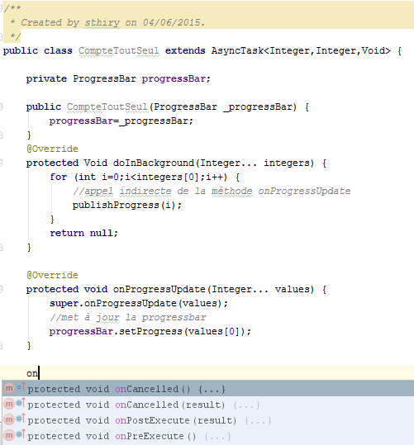
La tache asynchrone ASYNCTASK
Pour réaliser une tache asynchrone, on hérite de la classe AsyncTask qui est une classe générique avec 3 paramètres attendus :
Le premier est le type des paramètres fournis à la tâche
Le second est le type de données transmises durant la progression du traitement
Enfin le troisième est le type du résultat de la tâche

Slide 57
La tache asynchrone ASYNCTASK
Une AsyncTask doit obligatoirement implémenter la méthode doInBackground. C’est elle qui réalisera le traitement de manière asynchrone dans un Thread séparé.
Les méthodes optionnelles :
onPreExecute (appelée avant le traitement)
onProgressUpdate (appelée lorsque vous souhaitez afficher sa progression dans le thread principale)
onPostExecute (appelée après le traitement)
Un appel à la méthode publishProgress permet la mise à jour de la progression. On ne doit pas appeler la méthode onProgressUpdate directement.

Slide 58
La tache asynchrone ASYNCTASK
Attention, les trois méthodes (onPreExecute, onProgressUpdate et onPostExecute) s’exécutent depuis l’UI Thread qui est le thread principale de l’application! C’est d’ailleurs grâce à cela qu’elles peuvent modifier l’interface. On ne doit donc pas y effectuer de traitements lourds.

Slide 59
Exercice: Le compteur
On vous demande de réaliser l’exemple suivant et de tester votre code avec une machine virtuelle récente.

Slide 60
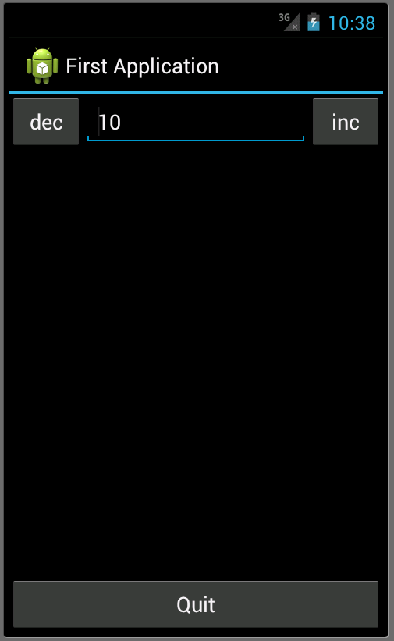
La compteur
LinearLayout principal
vertical
largeur écran
hauteur écran
LinearLayout pour la vue principale
horizontal
largeur écran
hauteur minimale
Bouton
largeur mini
hauteur mini
poids 0
Text
largeur maxi
hauteur mini
poids 1
Bouton
largeur mini
hauteur mini
poids 0
LinearLayout pour le positionnement du bouton
largeur maximale
hauteur maximale
alignement sur le bas
Bouton
largeur maxi
hauteur mini

Slide 61
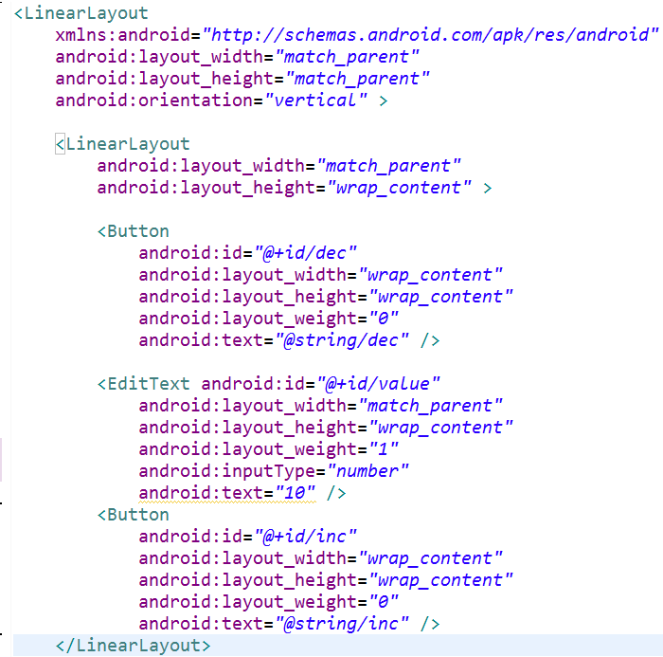
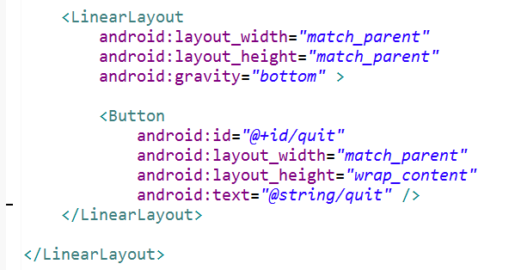
La compteur: activity_compteur.xml

Slide 62
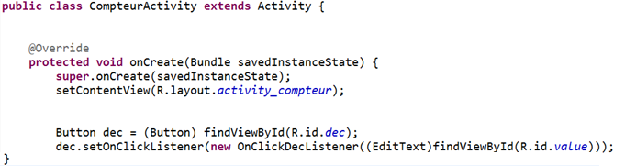
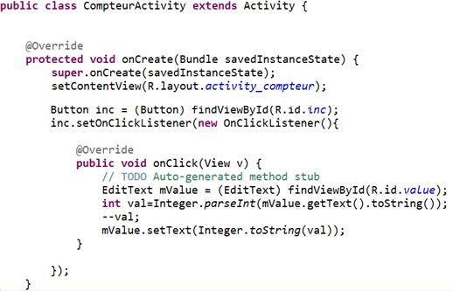
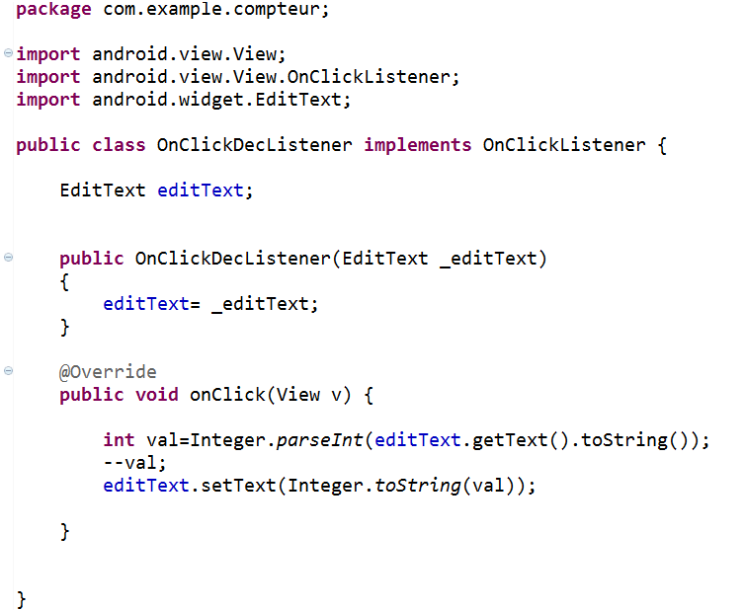
La compteur: Lier une méthode à l’évènement OnCLICK (en dynamique)
On utilise un listener
OnClickListener est une interface qu’il faut réaliser afin de s’enregistrer au niveau de l’évènement onClick de chaque bouton.
On a deux implémentations différentes possibles pour réaliser le listener:
En l’implémentant à la volée
En implémentant une classe dédiée OnClickDecListener.
2.
1.

Slide 63
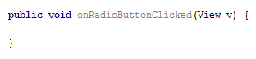
La compteur: Lier une méthode à l’évènement OnCLICK (en statique)
Dans la partie Layout, on ajoute le nom de la méthode dans les propriétés du bouton
Dans l’activity, on ajoute la méthode:

Slide 64
Le compteur
Implémentez également le bouton quitter.
Gérer l’orientation

Slide 65
EXEMPLE: Les listes de personnes
L’objectif de l’exemple est de gérer une Listview d’objets métier Personne, de permettre d’en ajouter et d’en supprimer

Slide 66
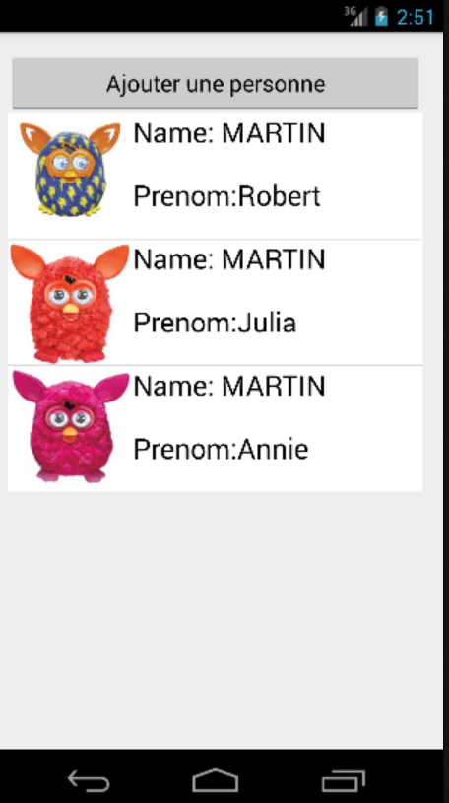
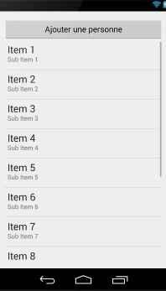
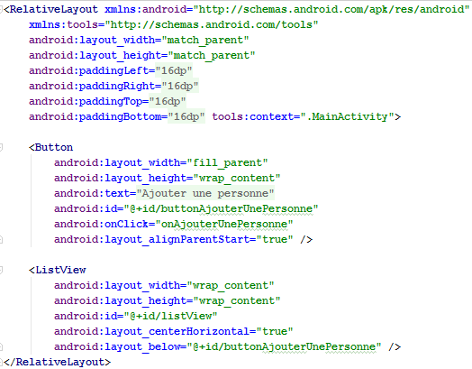
La listview
Une Listview permet d’ajouter un ensemble d’item que l’on va ajouter dynamiquement.

Slide 67
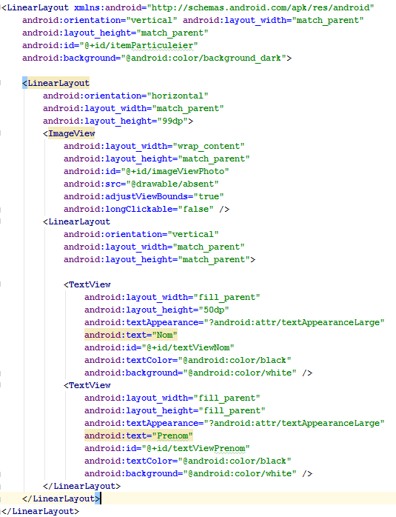

La listview
L’apparence des items est définit dans un layout.
Ce layout peut être prédéfinit (Voir http://developer.android.com/reference/android/R.layout.html) comme:
Android.R.layout.simple_expandable_list_item_1
Android.R.layout. simple_list_item_checked
Ce layout peut être définit par soi même dans un fichier layout:

Slide 68
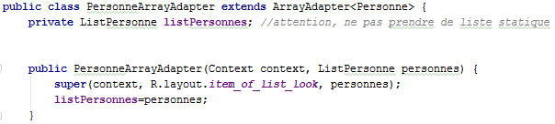
La listview: ajouter dynamiquement des items (1)
En utilisant un layout pour item prédéfinit pour un objet de type String:
En utilisant un layout spécifique, avec un adapter spécifique pour un objet métier spécifique:
L’adapter spécifique doit hériter de la classe ArrayAdapter<T>
La méthode GetView(..) doit être surchargée

Slide 69
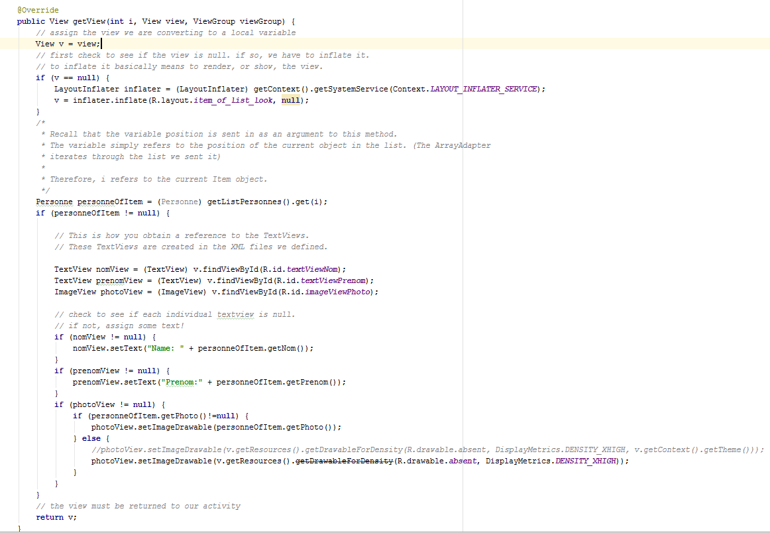
La listview: ajouter dynamiquement des items(2)

Slide 70
La listview: ajouter dynamiquement des items(3)
Et enregistrer l’adapter dans la ListView pour une liste d’objet _lp

Slide 71
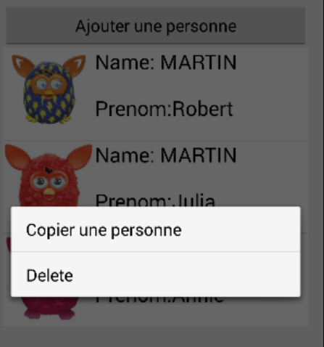
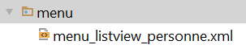
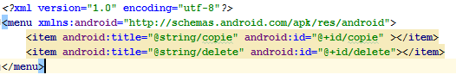
La listview: ajouter un menu contextuel sur le clique d’un item
Il faut
Définir un menu/menu_listview_personne.xml qui contiendra le menu à afficher
Associer la ListView avec le menu contextuel

Slide 72
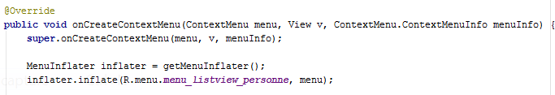
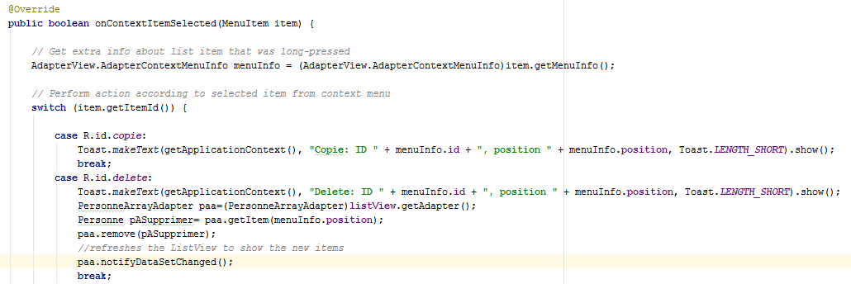
La listview: ajouter un menu contextuel sur le clique d’un item(2)
Charger le layout à l’affichage du menu contextuel
Réagir au click long sur un item

Slide 73
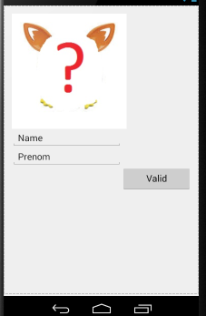
Comment ajouter une personne?
Il faut savoir:
Déclencher l’ouverture d’une nouvelle activité
Envoyer et récupérer des données entre ces deux activités? Ce sera dans le prochain chapitre!

Slide 74
Communiquer entre activites: les intentions
Exercice: Editeur de commentaires de magazines
Une communication explicite ou implicite

Slide 75
Communication entre Activity
Lorsque l’on veut changer de vue, on peut vouloir:
Changer de vue dans la même application
On passe d’une vue de type liste à un éditeur
Changer de vue avec un échange de données
La vue appelée doit avoir un objet dont le contenu doit être affiché
La vue appelée retourne un objet à l’appelant
Changer de vue dans une autre application
On souhaite une vue spécialisée sans être obligée de l’écrire

Slide 76
La classe Intent
Les Intent sont l’une des pierres angulaires de la plateforme. Nous pouvons les comparer à des actions ou même à des intentions, ils permettent de dialoguer à travers le système à partir de canaux qui leurs sont dédiés. Quand votre mobile reçoit un appel, la plateforme lance un Intent signalant l'arrivée d’un appel, de même pour un sms. Nous les utiliserons dans nos applications pour dialoguer à l’intérieur de celle-ci (changement d’écran) ou avec le système (intercepter des sms et autres).
http://developer.android.com/reference/android/content/Intent.html

Slide 77
La classe Intent
Changement d’activité interne à l’application
public Intent (Context packageContext, Class<?> cls)
packageContext est l’ Activité en cours
cls est la classe de l’activity que l’on veut lancer
Changement d’activité externe à l’application
public Intent (String action, Uri uri)
Actions standard
ACTION_DIAL, ACTION_EDIT, ACTION_VIEW, ACTION_SEND, …
Uri (RFC 2396)
http://, geo://, content://, tel:// , …

Slide 78

Communication entre Activity
Une Activity a les méthodes nécessaires:
Pour lancer une nouvelle vue:
void startActivity(Intent intent)
Lance une autre activité sans rien de plus
void startActivityForResult(Intent intent, int requestCode)
Lance une autre activité avec le code de retour spécifique que l’on escompte recevoir si la vue a un résultat intéressant à proposer
Pour renvoyer le résultat de la vue:
void setResult(int resultCode): La méthode de l’Activity permettant de préciser le résultat avec comme resultCode possible
void setResult(int resultCode, Intent dataCourant): La méthode de l’Activity permettant de préciser le code de résultat, et l’activité courante qui contient les données que l’on veut retourner.
Pour récupérer les informations de résultats:
void onActivityResult(int requestCode, int resultCode, Intent data)
requestCode permet de les différencier
resultCode permet de savoir si le retour est avec succès ou non.
La classe Intent contient le vue qui a été appelée et donc ses données.

Slide 79

Transport de données entre activity
Un Intent contient une table associative d’objets de types divers afin de transporter des données
Pour ajouter des types simples à l’object de type Intent

Slide 80


Transport de données entre activity
Pour ajouter des types complexes
Pour retirer

Slide 81
Exercice: Editeur de commentaires de magazines
Vous devez développer un applicatif permettant de donner une appréciation sur des magazines

Slide 82




Exercice: Editeur de commentaires de magazines
Activity EditMagazineActivity
Activity MagazinesActivity:
Activity NewCommentActivity

Slide 83
Partie1:Réalisez un éditeur de commentaire de magazines qui doit
Retourner un nouveau commentaire en fin d’activité
Récupérer les commentaires dans l’éditeur de magazines
Activity EditMagazineActivity
Activity NewCommentActivity
1
2

Slide 84
Aide sur le lancement d’une autre activité a partir de EditMagazineActivity
public class EditMagazineActivity extends Activity {
…
public void onAddComment(View v) {
startActivityForResult(new Intent(this, NewCommentActivity.class), 1);
}
…
@Override
protected void onActivityResult(int requestCode, int resultCode, Intent data) {
super.onActivityResult(requestCode, resultCode, data);
if(resultCode==RESULT_OK && requestCode==1){
int scope = data.getIntExtra("scope", 0);
int page = data.getIntExtra("page", 0);
int rate = data.getIntExtra("rate", 0);
String text = data.getStringExtra("text");
//Mettre à jour l’IHM pour les commentaires
}
}
}

Slide 85

Aide sur l’envoi des résultats à partir de NewCommentActivity
RadioGroup:
public class NewCommentActivity extends Activity {
protected void onCancel() {
setResult(RESULT_CANCELED);
finish ();
}
protected void onValid() {
Intent intent= getIntent();
int idcheckedScopeRadioButton = radioButtonGroup.getCheckedRadioButtonId();
int scope = 0;
switch (idcheckedScopeRadioButton) {
case R.id.scope_issue : scope = 0; break;
case R.id.scope_article : scope = 1;break;
case R.id.scope_page : scope = 2; break;
}
int page = Integer.parseInt(textEditPage.getText().toString());
int rate= (int) ratingBar.getRating());
String impression=textEditImpression.getText().toString();
intent.putExtra("scope", scope);
intent.putExtra("page", page);
intent.putExtra("rate", rate);
intent.putExtra("text", impression);
setResult(RESULT_OK, intent);
finish();
}
RadioButton

Slide 86
Partie 2:Ajouter un gestionnaire de magazines
L’activité EditMagazines doit retourner le magazine édité en fin d’activité
L’activité MagazinesActivity doit récupérer le magazine dans le gestionnaire de magazines
Activity EditMagazineActivity
Activity MagazinesActivity
1 & 1'
2

Slide 87
Transferer des objects complexes
Parcelable : implements Parcelable
Serialisable (plus simple à implémenter, mais moins performent): implements Serializable

Slide 88
Aide : rendre un objet parcelable
public class Magazine implements Parcelable {
private int id = 0;
private String name;
private float cost;
private Date subscription;
private boolean canceled;
private int rate;
private boolean tags [];
private List<Comment> comments = null;
@Override
public void writeToParcel(Parcel dest, int flags) {
dest.writeString(name);
dest.writeFloat(cost);
dest.writeLong(subscription.getTime());
dest.writeInt(canceled ? 1 : 0);
dest.writeInt(rate);
dest.writeBooleanArray(tags);
Comment [] tab = new Comment [comments.size()];
comments.toArray(tab);
dest.writeParcelableArray(tab, 0);
}
…
}
public static final Parcelable.Creator<Magazine> CREATOR
= new Parcelable.Creator<Magazine>() {
@Override
public Magazine createFromParcel(Parcel in) {
Magazine m = new Magazine();
m.setName(in.readString());
m.setCost(in.readFloat());
m.setSubscription(new Date (in.readLong()));
m.setCanceled(in.readInt() != 0 ? true : false);
m.setRate(in.readInt());
boolean val [] = new boolean [4];
in.readBooleanArray(val);
m.setTags(val);
Parcelable [] c = in.readParcelableArray( Comment.class.getClassLoader() );
for (int i=0; i< c.length;++i) {
m.getComments().add((Comment) c[i]);
}
return m;
}
@Override
public Magazine[] newArray(int size) {
return new Magazine [size];
}
};

Slide 89
Aide: transférer un magazine
public class MagazinesActivity extends Activity {
protected void OnEditMagazine(int id) {
Intent edit = new Intent(this, EditMagazineActivity.class);
edit.putExtra("magazine", list.get(id));
edit.putExtra("editID", id);
startActivityForResult(edit, 2);
}
protected void onAddMagazine() {
startActivityForResult(new Intent(this, EditMagazineActivity.class), 1);
}
@Override
protected void onActivityResult(int requestCode, int resultCode, Intent data) {
super.onActivityResult(requestCode, resultCode, data);
if(resultCode==RESULT_OK && requestCode==1){
Magazine magazine = data.getParcelableExtra("magazine");
list.add(magazine);
updateMagazines ();
}
if(resultCode==RESULT_OK && requestCode==2){
Magazine magazine = data.getParcelableExtra("magazine");
int id = data.getIntExtra("editID", -1);
if (id != -1) { list.remove(id); list.add(magazine); }
updateMagazines ();
}
}
}

Slide 90
Aide: transférer un magazine
public class EditMagazineActivity extends Activity {
@Override
protected void onCreate(Bundle savedInstanceState) { super.onCreate(savedInstanceState); setContentView(R.layout.edit_magazine_layout); getIntent().getExtras().get("editID ");
}
…
protected void onValid () {
currentMagazine.setName(nameMagazine.getText().toString());
currentMagazine.setCost(Float.parseFloat(costMagazine.getText().toString()));
currentMagazine.setRate((int) rateMagazine.getRating());
boolean ui_tags [] = new boolean [4];
ui_tags[0] = content0.isChecked(); ui_tags[1] = content1.isChecked();
ui_tags[2] = content2.isChecked(); ui_tags[3] = content3.isChecked();
currentMagazine.setTags(ui_tags);
SimpleDateFormat sdf = new SimpleDateFormat( "dd/MM/yyyy" );
Date d;
try { d = sdf.parse(subscriptionDate.getText().toString()); } catch (ParseException e) { d = new Date (); }
currentMagazine.setSubscription(d);
currentMagazine.setCanceled(subscriptionCanceled.isChecked());
Intent intent = getIntent();
intent.putExtra("magazine", currentMagazine);
setResult(RESULT_OK, intent);
finish();
}
…
}

Slide 91
Une communication explicite ou implicite

Slide 92

Une communication explicite ou implicite
La navigation entre les activités peut être implicite ou explicite.
Explicite: Le nom précis du composant à invoquer est utilisé à l’instanciation de l’intention. C’est ce que vous avez fait jusqu’à maintenant!
Implicite: Une action est précisée et tous les activités ayant cette action seront instanciés. On ne connaît pas de manière précise le destinataire de l'intent.

Slide 93

Illustration de la façon dont l'intention implicite est assurée par le système pour démarrer une autre activité
Activité A crée une intention avec une description de l'action et il passe à startActivity () .
Le système Android recherches pour toutes les applications d'un Filtre intention qui correspond à l'intention.
Lorsqu'une correspondance est trouvée, le système démarre l'activité de correspondance ( activité B ) en invoquant son onCreate () la méthode et en lui passant l’intention.

Slide 94

Le filtre d’intention
Un filtre intention spécifie dans le fichier AndroidManifest.xml le type d'intentions que le composant aimerait recevoir.
En déclarant un filtre intention pour une activité, vous permettez à d'autres applications pour démarrer directement votre activité avec un certain type d'intention. Donc, si vous ne déclarer pas de filtres d'intention pour une activité, il ne pourra être appeler seulement avec une intention explicite.

Slide 95
Une communication implicite
Il faut au moins fournir deux informations essentielles :
Une action : ce qu'on désire que le destinataire fasse.
Un ensemble de données : sur quelles données le destinataire doit effectuer son action.
Il existe aussi d'autres informations, pas forcément obligatoires, mais qui ont aussi leur utilité propre le moment venu :
La catégorie : permet d'apporter des informations supplémentaires sur l'action à exécuter et le type de composant qui devra gérer l'intent.
Le type : pour indiquer quel est le type des données incluses. Normalement ce type est contenu dans les données, mais en précisant cet attribut vous pouvez désactiver cette vérification automatique et imposer un type particulier.
Les extras : pour ajouter du contenu à vos intents afin de les faire circuler entre les composants.
Les flags : permettent de modifier le comportement de l'intent.

Slide 96

Les actions (…et/ou..)

Slide 97

Les actions

Slide 98

Les actions
Il peut y en avoir un ou plus par filtre. Si vous n'en mettez pas, tous vos intents seront recalés pour un appel implicite. Un intent sera accepté si ce qui se trouve dans son champAction est identique à au moins une des actions du filtre. Et si un intent ne précise pas d'action, alors il sera automatiquement accepté pour ce test.
L’activité ci-dessous ne pourra intercepter que les intents qui ont dans leur champ action ACTION_VIEW et/ou ACTION_SENDTO, car toutes ses actions sont acceptées par le filtre. Si un intent a pour action ACTION_VIEW et ACTION_SEARCH, alors il sera recalé, car une de ses actions n'est pas acceptée par le filtre.

Slide 99
La catégorie (..ET..)
Il n'est pas indispensable d'avoir une indication de catégorie pour un intent, mais, s'il y en a une ou plusieurs, alors pour passer ce test il faut que toutes les catégories de l'intent correspondent à des catégories du filtre.

Slide 100

Les catégories

Slide 101

Les catégories

Slide 102
Les données
Il est possible de préciser plusieurs informations sur les données que cette activité peut traiter. Principalement, on peut préciser le schéma qu'on veut avec android:scheme, on peut aussi préciser le type MIME avec android:mimeType. Par exemple, si notre application traite des fichiers textes qui proviennent d'internet, on aura besoin du type « texte » et du schéma « internet », ce qui donne :
<data android:mimeType="text/plain" android:scheme="http" />
<data android:mimeType="text/plain" android:scheme="https" />

Slide 103
Exercice: faire une appel implicite vers le composeur de numéro téléphonique

Slide 104
Exercice: faire une appel implicite vers le composeur de numéro téléphonique
N’oubliez pas de passer le num de tel dans un URI
Correction dans le projet ExempleImpliciteExplicite

Slide 105
Exercice: faire une appel implicite
Vous pouvez spécifier vos propres actions pour une utilisation par des intentions au sein de votre application ou d’une autre application.

Slide 106
Exercice: faire une appel implicite
Déclarer votre propre action, et réalisez un appel implicite vers cette action.
Aide:
Il faut déclarer une catégorie par default dans l’intent filter de l’activite qui doit être appelé implicitement
Correction dans le projet ExempleImpliciteExplicite

Slide 107
La sécurité lors de l’appel implicite
Première sécurité, ne pas permettre d’appeler son activité en implicite!
Gérer si aucune activité est trouvé: try catch pour l’exception ActivityNotFoundException
On peut vérifier qu’une activité va répondre
Intent intent = new Intent(Intent.ACTION_VIEW, Uri.parse("tel:0606060606"));
PackageManager manager = getPackageManager();
ComponentName component = intent.resolveActivity(manager);
// On vérifie que component n'est pas null
if(component != null)
//Alors c'est qu'il y a une activité qui va gérer l'intent

Slide 108
La sécurité lors de l’appel implicite
Si on a plusieurs réponses possibles, alors le système (Intent Resolver) va demander à l'utilisateur de choisir à l'aide d'une boîte de dialogue. Si l'utilisateur choisit une action par défaut pour un intent, alors à chaque fois que le même intent sera émis ce sera toujours le même composant qui sera sélectionné. Ce n’est pas toujours bon, donc il faudra utiliser obliger l'utilisateur à choisir parmi plusieurs éventualités à l'aide de
Intent createChooser(Intent target, CharSequence titre)

Slide 109
La persistance des données
Persistance dans les fichiers
Persistances dans les préférences utilisateurs
Persistance en base de données avec SQLITE

Slide 110
Persistance dans les fichiers

Slide 111
Les fichiers
Stockage de fichiers
Sur le système de fichier principal de la mémoire flash interne
Sur une carte SD ou un périphérique de stockage USB connecté
En ligne sur une machine distante

Slide 112
Manipulation de fichiers internes
Chaque application dispose d'un répertoire réservé pour stocker ses fichiers (noms de fichier en UTF-8) récupérable avec File Context.getFilesDir() (ce répertoire est détruit lors de la désinstallation de l'application)
Le système de fichiers interne peut être chiffré à l'aide du mot de passe de déverrouillage
Opérations (chemins relatifs au répertoire de l'application) sur instance de Context :
FileInputStream openFileInput(String name)
FileOutputStream openFileOutput(String name, int mode)
File getDir(String name, int mode) : ouverture (création si nécessaire) d'un répertoire
File deleteFile(String name)
String[] fileList() : liste des fichiers privés sauvés par l'application
Modes de création de fichier et répertoire (combinables par ou binaire) :
MODE_PRIVATE : accessibilité réservée à l'application (ou d'autres applications avec le même user ID et le même certificat (voir android:sharedUserId) )
MODE_APPEND : ajout en fin de fichier (par défaut écrasement du fichier)
MODE_WORLD_{READABLE, WRITABLE} : accessibilité en lecture, écriture pour toutes les applications. À bannir : si des données doivent être lisibles ou écrites depuis d'autres applications, elles doivent l'être depuis une API publique

Slide 113
Exemple de lecture/écriture dans le repertoire de l’application
public class EditeurActivity extends Activity { private TextView filenameEdit; private EditText textEdit; private EditText statusText; @Override protected void onCreate(Bundle savedInstanceState) { super.onCreate(savedInstanceState); setContentView(R.layout.activity_editeur); filenameEdit= (TextView)findViewById(R.id.filenameEdit); textEdit= (EditText)findViewById(R.id.editText); statusText=(EditText)findViewById(R.id.statusText); } private String read (InputStream fis) throws IOException { InputStreamReader r = new InputStreamReader(fis); StringBuffer tmp = new StringBuffer(); char buffer [] = new char [256]; int count = 0; while (count != -1) { count = r.read(buffer, 0, 256); if (count != -1) tmp.append(buffer); } r.close(); return tmp.toString(); } private void write (OutputStream fos, String text) throws IOException { OutputStreamWriter w = new OutputStreamWriter (fos); w.write(text); w.close(); }

Slide 114

Exemple de lecture/écriture dans le repertoire de l’application
public void onRead (View v) { String filename = filenameEdit.getText().toString(); try { FileInputStream fis = openFileInput(filename); textEdit.setText(read (fis)); statusText.setText(R.string.read_ok); fis.close(); } catch (Exception e) { statusText.setText(R.string.read_ko); } } public void onWrite (View v) { String filename = filenameEdit.getText().toString(); try { FileOutputStream fos = openFileOutput(filename, Context.MODE_PRIVATE); write(fos, textEdit.getText().toString()); fos.close(); statusText.setText(R.string.write_ok); } catch (IOException e) { statusText.setText(R.string.write_ko); } } public void onList (View v) { String[] files = fileList(); StringBuffer tmp = new StringBuffer(); String lineSeparator = System.getProperty("line.separator"); for (String f : files) { tmp.append(f); tmp.append(lineSeparator); } textEdit.setText(tmp); statusText.setText(R.string.list_ok); }

Slide 115
Manipulation de fichiers externes
Les fichiers sur support externes sont toujours publics et non chiffrés
Obtention de répertoires racines externes :
File Context.getExternalFilesDir(String type) : répertoire racine réservé à l'application (détruit à la désinstallation), par exemple /sdcard/Android/data/fr.upemlv.HelloWorld/files/ ; type peut être null
File Environment.getExternalStorageDirectory() : répertoire racine externe global
File Environment.getExternalStoragePublicDirectory(String type) : répertoire racine externe global pour un type de fichier spécifié
Les fichiers de mêmes types doivent être regroupés dans des sous-répertoires :
DIRECTORY_MUSIC, DIRECTORY_PODCASTS, DIRECTORY_RINGTONES,
DIRECTORY_ALARMS, DIRECTORY_NOTIFICATIONS, DIRECTORY_PICTURES,
DIRECTORY_MOVIES, DIRECTORY_DOWNLOADS, DIRECTORY_DCIM

Slide 116
Répertoires cache
Obtention des chemins vers les répertoires cache spécifiques à l'application courante :
File getCacheDir()
File getExternalCacheDir() (retourne null si le stockage externe n'est pas disponible)
Utile pour y stocker des données temporaires (issues de calculs, de récupération de données sur Internet...)
Les données stockées peuvent être effacées par le système :
En cas de désinstallation de l'application
En cas de pénurie de mémoire de stockage
Nécessité pour chaque application d'être raisonnable pour l'espace utilisé par le cache (partage par toutes les applications)

Slide 117
Persistances dans les préférences utilisateurs

Slide 118


Les préférences
Lorsqu’il est nécessaire d’utiliser des variables qui doivent être gardé en mémoire même suite à une fermeture. La solution des Shared Preferences est la plus simple a implémenté.
Elle utilise des associations clé, valeur.
À utiliser pour de «petites» quantités de données
Chaque application possède un fichier dans son «HomeDir» un sous répertoire shared_prefs dans lequel est généralement sauvegardé un fichier XML.!

Slide 119

Les préférences
Récupération de la préferences
Sauvegarde de la préférence
Les modes de sauvegarde:
Context.MODE_PRIVATE: privé à notre application
Context.MODE_WORLD_READABLE
Context.MODE_WORLD_WRITEABLE

Slide 120
Les préférences
Possibilités d’ajouter un écran de configuration de préférences, en étendant PreferenceActivity.
Le chargement du layout se fait par addPreferencesFromResource

Slide 121
Persistance en base de données avec SQLITE

Slide 122
La base de données avec SQLite
Moteur SQLite embarqué, supporte les requêtes SQL , pas de typage fort
Les packages utilisées sont android.database et android.database.sqlite, et les classes:
SQLiteOpenHelper est une classe d'assistance pour gérer la création de bases de données et la gestion des versions.
SQLLiteDatabase est la classe qui nous permet d’interagir avec la base de donnée.
ContentValue est utilisée pour stocker un ensemble de valeurs que le ContentResolver peut traiter.
Cursor est une interface qui donne accès en lecture-écriture à l'ensemble des résultats retournés par une requête de base de données

Slide 123

SQLiteOpenHelper
OnCreate est appelé à la creation de la base
OnUpgrade est invoqué quand on demande d’utiliser une version de base de donnée supérieur à celle présente sur le téléphone: il faut gérer les upgrade ici!!!

Slide 124

Récupération de la base de donnée
Une instance de SQLLiteDatabase est récupérée par l’objet SQLiteOpenHelper par les méthodes
getReadableDatabase() pour un accès qu’en lecture mais avec des informations supplémentaires sur la base de donnée
getWritableDatabase() pour un accès complet

Slide 125

Manipulation de la base de donnée
ContentValues permet de fournir des paramètres à la requete
Cursor contient le résultat de la requête.

Slide 126

Transaction
Gestion classique d’une transaction

Slide 127

la commande sqlite3
Android intègre également la commande sqlite3
Cette commande est à lancer dans un shell adb (Android Debug Bridge) : Il faut ce mettre dans le répertoire C:\Program Files\adt-bundle-windows-x86-20130219\adt-bundle-windows-x86-20130219\sdk\platform-tools
On peut alors exécuter des instructions SQL
Voir http://www.sqlite.org/sqlite.html pour plus de détails

Slide 128
Persistance des données : Exposer les données
Les données des applications, fichiers, préférences ou bases de données sont essentiellement privées
Comment faire pour ouvrir les données ?
Utiliser un même « user ID »
Créer les données en mode MODE_WORLD_READABLE ou MODE_WORLD_WRITEABLE
Le ContentProvider

Slide 129
Le content provider

Slide 130
Le content provider
API de type REST (REpresentational State Transfer) :
Les données sont accédées sous forme de ressources
Les URI identifient les ressources
URI : content://{authority}/{path}[/ID]
Ex : content://contacts/people/obama
authority désigne l’application gérant l’URI
authority doit être unique, souvent on choisit alors le nom qualifié du ContentProvider.

Slide 131
Le content provider
Chaque ContentProvider est donc responsable d’un ensemble d’URI
Les clients ne voient pas les providers
Le ContentResolver a pour rôle la localisation du bon ContentProvider en fonction de l’URI
Quelques méthodes proposées par l’objet ContentResolver :
public final Cursor query (Uri uri, String[] projection, String selection,
String[] selectionArgs, String sortOrder)
public final int delete(Uri url, String where, String[] selectionArgs)
public final Uri insert(Uri url, ContentValues values)
public final int update(Uri uri, ContentValues values, String where, String[] selectionArgs)

Slide 132
Interaction avec le matériel
Exemple: L’envoi et la réception des SMS

Slide 133



Pour recevoir un SMS, il faut
Ajouter un BroadcastReceiver
Autoriser la réception de SMS dans le manifest
Surcharger la méthode onReceive

Slide 134

Recevoir un SMS

Slide 135

Les priorités entre BroadcastReceiver
Le système Android envoie l’intention à tous les BroadCast Receiver abonnées par ordre de priorité (priorité de votre BroadCast dans le fichier AndroidManifest.xml).
Si un BroadCast souhaite interrompre la réception du Broadcast à ceux d’un niveau inferieure de priorité, il faut utiliser la méthode abortBroadcast().

Slide 136

ENVOYER un SMS
Il faut
Autoriser la réception de SMS dans le manifest
Utiliser le SmsManager

Slide 137

Connaitre le num de la carte SIM ou le numero de telephone
Il faut
Autoriser la lecture de l’état du téléphone
Utiliser le TelephonyManager

Slide 138
ID

Slide 139


Identifiant de view/widget
Tout objet d'affichage peut avoir un ID entier qui lui est associé, pour identifier la vue.
http://developer.android.com/guide/topics/ui/declaring-layout.html
A la déclaration d’un élément : android:id= “@+id/idElem”
A l’utilisation : @id/idElem

Slide 140
Positionnement des widgets

Slide 141

Dispositions possibles des layouts
Linear Layout: Une disposition qui organise ses enfants en une seule rangée horizontale ou verticale. Il crée une barre de défilement si la longueur de la fenêtre est supérieure à la longueur de l'écran.
Relative Layout: Vous permet de spécifier l'emplacement des objets enfants par rapport à l'autre (enfant A vers la gauche de l'enfant B) ou à la société mère (aligné sur le haut de la mère).
Web View: Affiche les pages Web.
http://developer.android.com/guide/topics/ui/declaring-layout.html

Slide 142
RelativeLayout
Le principe du RelativeLayout est de placer les éléments selon d’ autres éléments du conteneur.
Voici les différents moyens qui sont à votre disposition pour le placement des éléments dans le cas d’un RelativeLayout :
Positionnement relatif au conteneur
Position relative aux autres éléments

Slide 143
Positionnement relatif au conteneur
Dans cette relation, vous pouvez lier un élément à son conteneur :
android:layout_alignParentTop (true / false) : Cette option permet de préciser si le haut de l’élément doit être aligné avec celui de son conteneur. Même principe pour android:layout_alignParentBottom, android:layout_alignParentLeft et android:layout_alignParentRight.
android:layout_centerHorizontal : Indique si l’élément doit être centré horizontalement dans son conteneur. Même principe pour : android:layout_centerVertical. android:layout_centerInParent : Vous permet d’indiquer que l’élément doit être centré horizontalement et verticalement dans le conteneur.

Slide 144
Position relative aux autres éléments
Afin de pouvoir référencer le positionnement d’un élément par rapport à un autre, vous disposez d’un moyen simple et efficace, il s’agit des identificateurs (ID).
android:layout_above : Indique que l’élément sera placé au-dessus de celui indiqué par son id.
android:layout_below : Indique que l’élément sera placé en dessous de celui indiqué par son id.
android:layout_toLeftOf : Indique que l’élément sera placé à gauche de celui indiqué par son id.
android:layout_toRightOf : Indique que l’élément sera placé à droite de celui indiqué par son id.
android:layout_alignTop : Indique que le haut de notre élément est aligné avec le haut de l’élément indiqué.
android:layout_alignBottom : Indique que le bas de notre élément est aligné avec le bas de l’élément indiqué.
android:layout_alignLeft : Indique que le côté gauche de notre élément est aligné avec le côté gauche de l’élément indiqué.
android:layout_alignRight : Indique que le côté droit de notre élément est aligné avec le côté droit de l’élément indiqué.
android:layout_alignBaseLine : Indique que les lignes de base des 2 éléments sont alignées.

Slide 145
Evolution apparence d’android
http://www.frandroid.com/actualites-generales/147986_levolution-des-versions-dandroid-en-image

Slide 146
Rendre la fenêtre scrollable
Si vous voulez rendre les fenêtres scrollable,il faut utiliser
ScrollView
HorizontalScrollView

Slide 147
Gérer la rotation des fenêtres
Un LinearLayout vertical à la base, des LinearLayout horizontal, et des Relatives
Relative Layout
LinearLayout horizontal
LinearLayout vertical

Slide 148

Gérer la rotation avec 2 Layouts
Lorsque le layout en orientation horizontal est très différent du layout en vertical, on peut utiliser 2 layouts. Pour cela, il faut:
Ajouter dans la manifeste
Surcharger la méthode
Et charger un layout différent, suivant la configuration:

Slide 149
Les messages dans android

Slide 150
Les différents messages
Les toasts
Les messages d'alerte
Les notifications

Slide 151
Les toasts
A considérer comme message d'information, d'avertissement. Ce message est dit transitoire car il ne nécessite aucune intervention de la part de l'utilisateur et ne prend même pas le focus: dans le cas où l'utilisateur serait en train d'effectuer une saisie, la saisie continuera dans ce même champ durant tout le temps de l'affichage du message. Enfin, le message disparait de lui même.
Attention, comme l'utilisateur n'a pas intervenir, il n'est pas certain que celui-ci voit ce message. Il ne faudra donc utiliser les toasts pour afficher des messages qui ont peu d'importance (pour indiquer qu'un traitement est terminé, ...) !

Slide 152
Les toasts de base
Le toast de base a besoin de 3 paramètres: Généralement le contexte de notre application, le texte à afficher et enfin la durée d'affichage (La durée pourra prendre deux valeurs: Toast.LENGTH_SHORT ou Toast.LENGTH_LONG)
public static Toast makeText (Context context, CharSequence text, int duration)
Toast toast = Toast.makeText(getApplicationContext(), "Hello toast!", Toast.LENGTH_SHORT); toast.show();
La méthode makeText construit une instance de Toast avec ces paramètres que vous n'aurez plus qu'à afficher via la méthode show()
Il est possible d'utiliser makeText avec un identifiant sur le texte à afficher en passant ainsi par une ressource texte:
public static Toast makeText (Context context, int resId, int duration)
avec resId = R.string.Nom_resource_string
Biblio: http://developer.android.com/guide/topics/ui/notifiers/toasts.html

Slide 153
Les toasts personnalisés
Vous pourrez égailler votre Toast en utilisant une View. Dans ce cas, construisez votre View via un fichier XML ou par code et utilisez la méthode setView() de votre instance de toast.
Positionner un toast
Comme pour les widgets, un toast a un point d'attraction (qui est vers le bas de l'écran et centré horizontalement par défaut). Vous pouvez cependant le personnaliser en utilisant la méthode setGravity()
setGravity(int gravity, int offset x, int offset y)
Par exemple:
toast.setGravity(Gravity.TOP|Gravity.LEFT, 0, 0);
bibio:http://developer.android.com/guide/topics/ui/notifiers/toasts.html

Slide 154
Les messages d'alerte
Les messages d'alerte sont en fait des dialogues de type modale, ce qui signifie que l'utilisateur doit répondre à la dialogue pour pouvoir continuer.
Ce type de message est donc intéressant pour afficher à l'utilisateur des informations importantes dont il doit impérativement prendre connaissance.
Pour créer un message d'alerte, vous passerez par la classe builder.
Les méthodes à utiliser seront:
pour définir le titre: setTitle(CharSequence title) ou setTitle(int titleId) où titleId est un id de ressource.
pour définir éventuellement l'icone à afficher:setIcon setMessage
pour préciser le message à afficher dans la dialogue: setMessage(CharSequence message) ou setMessage(int messageId)
Pour préciser les boutons que l'on veut afficher dans le message:
setPositiveButton(), setNeutralButton() et setNegativeButton()
Et les lier à une méthode:
setPositiveButton(CharSequence text, DialogInterface.OnClickListener listener) ou
setPositiveButton(int textId, DialogInterface.OnClickListener listener)
Reste alors à afficher le message en utilisant la méthode show().

Slide 155
Exemple de toast et message d’alerte
package fr.free.supertos;
import android.app.Activity;
import android.app.AlertDialog;
import android.content.DialogInterface;
import android.os.Bundle;
import android.widget.Toast;
public class NotificationActivity extends Activity {
@Override
public void onCreate(Bundle savedInstanceState) {
super.onCreate(savedInstanceState);
// Cela devrait vous afficher le traditionnel Heelo World, sans intérêt ici...
setContentView(R.layout.main);
// Toast de bienvenue
Toast toast = Toast.makeText(NotificationActivity.this, "Essai de Toast et AlertDialog", Toast.LENGTH_LONG);
toast.show();
// Création d'un message d'alerte
AlertDialog.Builder mesAlert = new AlertDialog.Builder(this);
mesAlert.setTitle("Mon premier AlertDialog");
mesAlert.setMessage("ATTENTION !\n Ceci n'est pas un essai, il y a une alerte !\n Mais je ne sais pas laquelle !!!");
// Déclaration des boutons à utiliser
mesAlert.setNeutralButton("Fermeture", new DialogInterface.OnClickListener() {
public void onClick(DialogInterface dlg, int sumthin) {
Toast.makeText(NotificationActivity.this, "Bouton Fermer pressé", Toast.LENGTH_LONG).show();
}});
mesAlert.setPositiveButton("Valider", new DialogInterface.OnClickListener() {
public void onClick(DialogInterface dlg, int sumthin) {
Toast.makeText(NotificationActivity.this, "Bouton valider pressé", Toast.LENGTH_LONG).show();
}});
mesAlert.setNegativeButton("Annuler", new DialogInterface.OnClickListener() {
public void onClick(DialogInterface dlg, int sumthin) {
Toast.makeText(NotificationActivity.this, "Bouton annuler pressé", Toast.LENGTH_LONG).show();
}});
// Affichage du message d'alerte
mesAlert.show();
}
}

Slide 156
Les Notifications
Les notifications permettent d'alerter l'utilisateur que quelque chose qui pourrait l'intéresser vient de ce produire. Par exemple qu'un mail vient d'arriver.
Sur Android, les notifications peuvent se produire de différentes manières (et éventuellement ensemble):
Notification par texte: Affichage d'une icone dans la barre de notification ou affichage d'un message précisant ce qui vient de se produire
Notification Vibration de l'appareil
Notification par allumage de la led tricolor avec une couleur pouvant indiquer un éventuel degré d'urgence ou de gravité
Notification par un son
Les notifications seront essentiellement utilisées par les services, les broadcast receveir, bref tous programmes n'ayant pas d'interface avec l'utilisateur.
L'envoi d'une notification passera pas le notification manager.
Depuis l'API 11, l'utilisation du notification.builder est préconisée. Certaines méthodes, indiquées précédemment, qui été utilisées pour construire une notification sont d'ailleurs dépréciées depuis.

Slide 157
Les Notification par texte
Les notifications sont composées à la base d'un texte et d'un icone.
int icon = R.drawable.icon;
String tickerText = "Ma Notification...";
Cependant, d'autres informations seront nécessaire:
Les notifications sont envoyées au système à un manager de notifications. Celui-ci va effectuer un tri lorsque l'utilisateur va demander l'affichage de l'ensemble des notifications. Il se base pour cela sur un champ "when" ou "quand" de type time en milliseconde. Il faudra donc passer cette information:
long timeMilli = System.currentTimeMillis();
Il ne reste plus qu'à construire une instance de Notification de la manière suivante:
Notification notification = new Notification(); notification.icon=icon; notification.tickerText=tickerText; notification.when=timeMilli;

Slide 158
Les Notification par texte
Il s'agit de passer une intention explicite (appel des activités internes à l'application) ou une intention implicite (appel au minimum l'action que nous désirons déclencher et des données (sous forme URI))
Exemple d’explicite, lancement de l'application gérant les contactes:
Intent monIntent = new Intent(Intent.ACTION_VIEW, Uri.parse("content://contacts/people"));
PendingIntent pendingIntent = PendingIntent.getActivity(context, 0, monIntent, Intent.FLAG_ACTIVITY_NEW_TASK);
Remarque: PendingIntent permet de faire passer les droits de l'activité courante à une autre activité qui pourrait en avoir besoin. En gros nous indiquons à cette activité d'effectuer un travail pour notre compte.
La méthode qui passera l'intention se nomme setLatestEventInfo et aura besoin du contexte:
Dans le cas d'un service:
Context context = ServiceMonService.this.getApplicationContext();
ou getBaseContext() ou encore this;
notification.setLatestEventInfo(context, getText(R.string.app_name), tickerText, pendingIntent);
Biblio: http://supertos.free.fr/supertos.php?page=1311

Slide 159
Les autres notifications
Notification Vibration de l'appareil:
http://supertos.free.fr/supertos.php?page=1074
Notification par allumage de la led tricolor:
http://supertos.free.fr/supertos.php?page=1067
Notification par un son:
http://supertos.free.fr/supertos.php?page=1312

Slide 160
Les dialogues

Slide 161
Les différents modèles de fenêtres android: Template des activites

Slide 162

Blank Activity Template +Navigation Type: None
Utilisez ce modèle pour créer une application minimale de base comme point de départ pour votre projet.
Ce modèle comprend:
Barre de titre :ActionBar
Menu Options
Structure de base

Slide 163

Blank Activity Template + Navigation Type: Tabs or Tabs + Swipe
Il permet de créer une application avec trois sections basées sur la classe Fragment et une interface utilisateur à onglets.
Ce modèle utilise:
les contrôles des onglets: ActionBar
Fragment pour le contenu de la section
FragmentPagerAdapter permet de gérer les fragments de section
Possibilité de swipe view: les swipe view permettent à l'utilisateur de se déplacer efficacement d'un élément à l'aide d'un simple geste horizontal et rendre ainsi les données de navigation et de consommer une expérience plus fluide.

Slide 164

Blank Activity Template + Navigation Type: Swipe Views + Title Strip
Il permet de créer une application avec trois Fragments sections.
L’en-tête de la bande de titre compact (Scrollable Tabs) permet la navigation glisser entre les sections (swipe view).
Ce modèle utilise:
PagerTitleStrip pour les titres de section
Fragment pour le contenu d’une section
FragmentPagerAdapter pour gérer les fragments de la section

Slide 165

Blank Activity Template + Navigation Type: Dropdown
Il affiche les sections en menu déroulant
Ce modèle comprend:
ActionBar pour le mode liste de navigation
Fragment pour le contenu de l’une section

Slide 166

Full Screen Activity Template
Ce modèle fournit une implémentation d'une activité qui alterne entre une vue plein écran principal et une vue avec des contrôles d'interface utilisateur standard avec la barre de notification et la barre de titre de l'application.
Le mode plein écran est par défaut et l'utilisateur peut activer l'affichage standard en appuyant sur l'écran de l'appareil.
Ce modèle comprend:
Structure de base

Slide 167

Master Detail Flow Template
Ce modèle permet de créer un agencement d'adaptation pour un ensemble d'éléments d'informations associées:
Sur une tablette, la liste et Détails du Produit sont affichés sur le même écran.
Sur un appareil plus petit, la liste et les détails sont affichés sur des écrans séparés.
Ce modèle comprend:
Des ressources alternatives dans fichiers XML pour différents affichagse
FragmentActivity , Fragment et ListFragment

Slide 168


Et d’autre pattern: LoginActivity et SettingsActivity

Slide 169
Bibliographie
Programmation Android
D. Guignard, J. Chable, E. Robles
Eyrolles
Beginning Android Application Development
Wei Meng Lee
Wrox
Android 3.0 application development cookbook
Kyle Merrifield Mew
Packt Publishing
http://www.mkyong.com/tutorials/android-tutorial/
http://www.vogella.com/android.html
Les intents:http://openclassrooms.com/courses/creez-des-applications-pour-android/la-communication-entre-composants
La documentation officielle
http://developer.android.com/develop/index.html
http://www.tutos-android.com/introduction-programmation-android
Les cours sur le web
http://fr.openclassrooms.com/informatique/cours/creez-des-applications-pour-android

